Slide 1

Notes:
Slide 1 - அக்கினி மூண்டது
Slide 2 - பற்ற வைக்க வந்தேன்
Slide 3 - அக்கினி அக்கினி
Slide 4 - அதிசய அக்கினி
Slide 5 - வழிநடத்தும் அக்கினி
Slide 6 - பர்வதங்கள் எல்லாம்
Slide 7 - தீர்க்கதரிசி எலியா

Slide 2
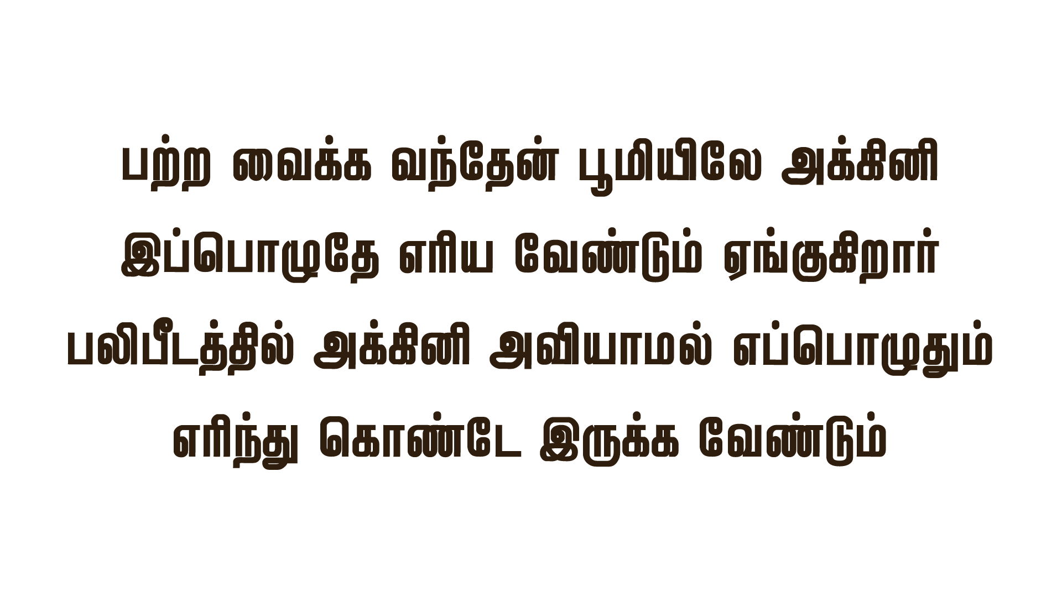
Notes:
Slide 1 - அக்கினி மூண்டது
Slide 2 - பற்ற வைக்க வந்தேன்
Slide 3 - அக்கினி அக்கினி
Slide 4 - அதிசய அக்கினி
Slide 5 - வழிநடத்தும் அக்கினி
Slide 6 - பர்வதங்கள் எல்லாம்
Slide 7 - தீர்க்கதரிசி எலியா

Slide 3
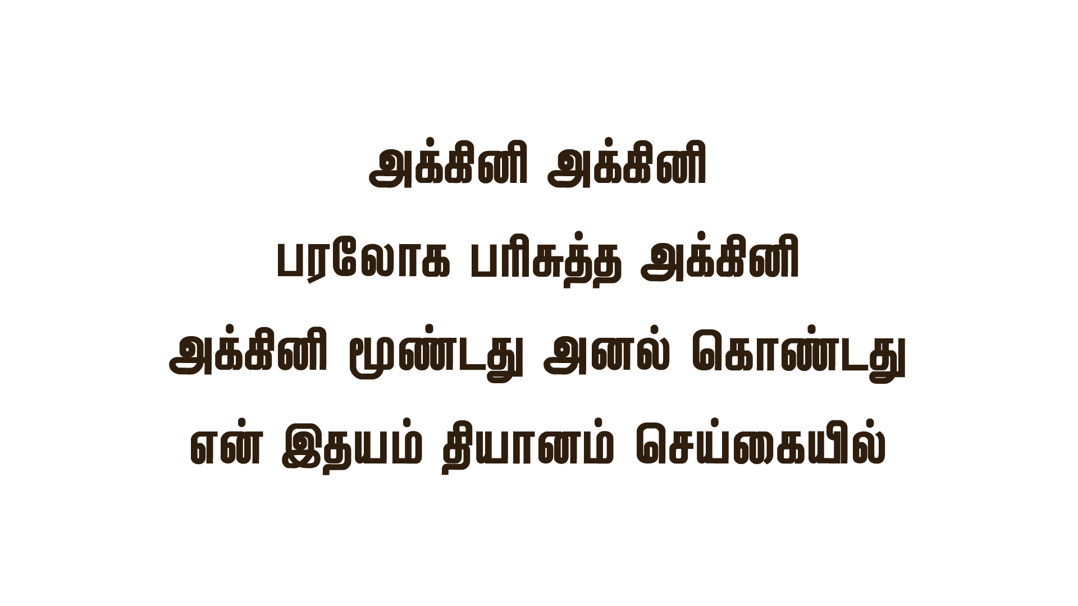
Notes:
Slide 1 - அக்கினி மூண்டது
Slide 2 - பற்ற வைக்க வந்தேன்
Slide 3 - அக்கினி அக்கினி
Slide 4 - அதிசய அக்கினி
Slide 5 - வழிநடத்தும் அக்கினி
Slide 6 - பர்வதங்கள் எல்லாம்
Slide 7 - தீர்க்கதரிசி எலியா

Slide 4
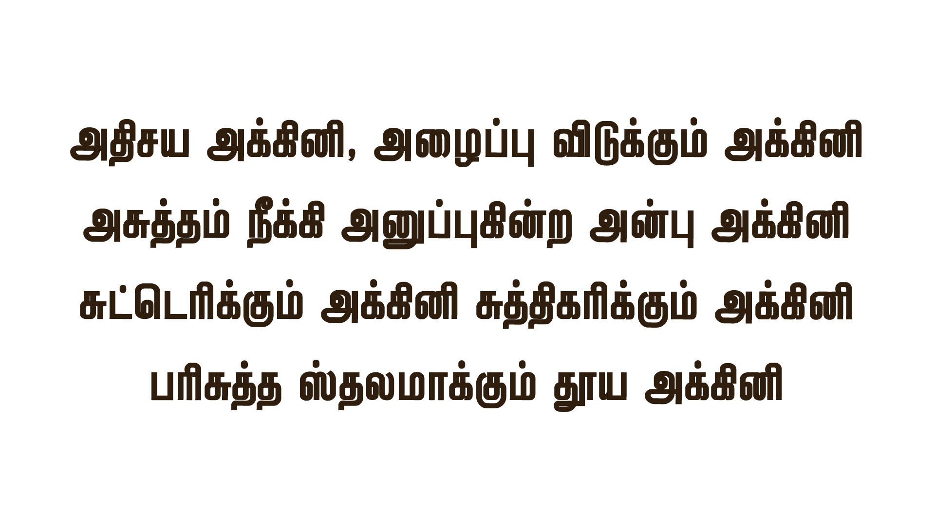
Notes:
Slide 1 - அக்கினி மூண்டது
Slide 2 - பற்ற வைக்க வந்தேன்
Slide 3 - அக்கினி அக்கினி
Slide 4 - அதிசய அக்கினி
Slide 5 - வழிநடத்தும் அக்கினி
Slide 6 - பர்வதங்கள் எல்லாம்
Slide 7 - தீர்க்கதரிசி எலியா

Slide 5
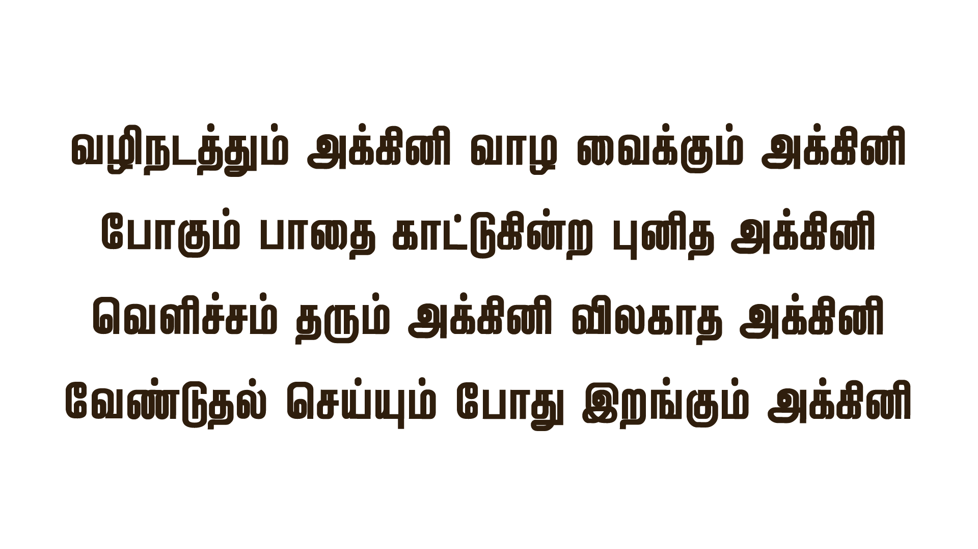
Notes:
Slide 1 - அக்கினி மூண்டது
Slide 2 - பற்ற வைக்க வந்தேன்
Slide 3 - அக்கினி அக்கினி
Slide 4 - அதிசய அக்கினி
Slide 5 - வழிநடத்தும் அக்கினி
Slide 6 - பர்வதங்கள் எல்லாம்
Slide 7 - தீர்க்கதரிசி எலியா

Slide 6
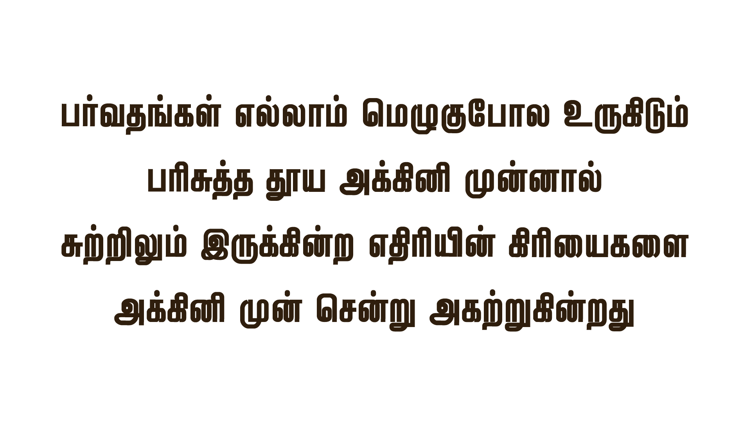
Notes:
Slide 1 - அக்கினி மூண்டது
Slide 2 - பற்ற வைக்க வந்தேன்
Slide 3 - அக்கினி அக்கினி
Slide 4 - அதிசய அக்கினி
Slide 5 - வழிநடத்தும் அக்கினி
Slide 6 - பர்வதங்கள் எல்லாம்
Slide 7 - தீர்க்கதரிசி எலியா

Slide 7
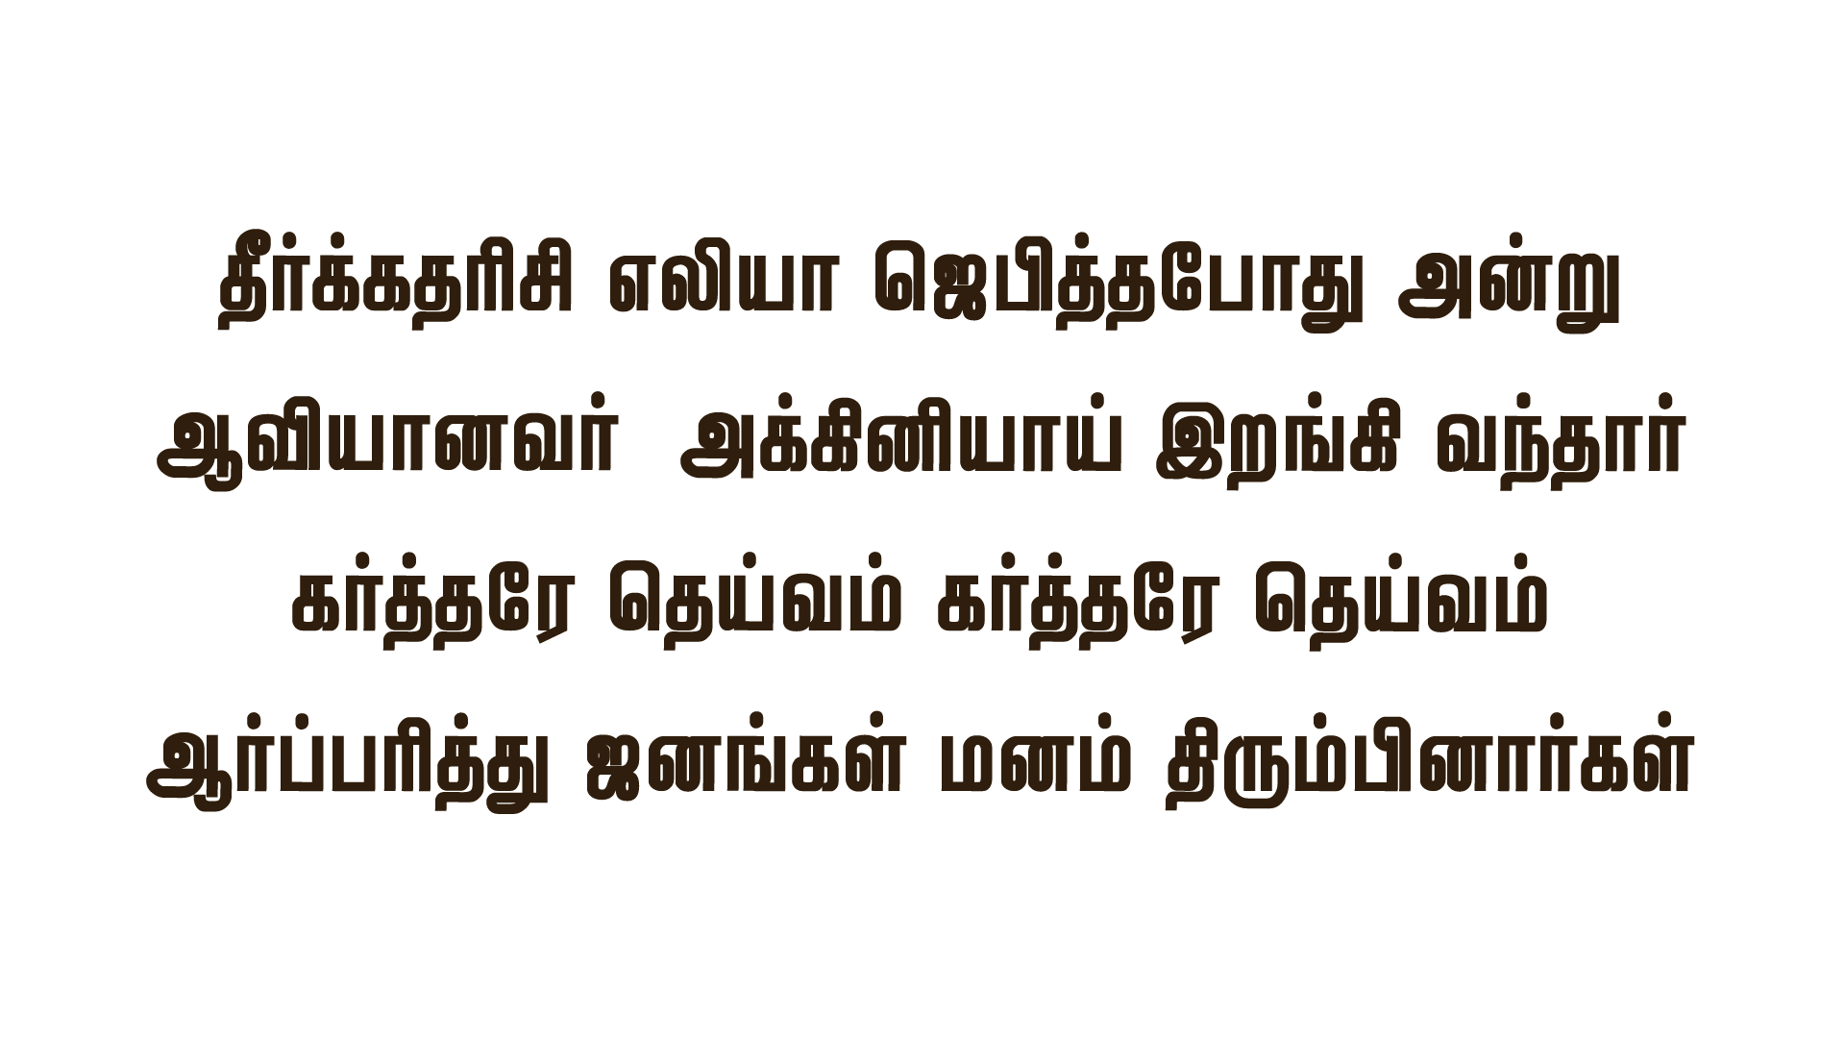
Notes:
Slide 1 - அக்கினி மூண்டது
Slide 2 - பற்ற வைக்க வந்தேன்
Slide 3 - அக்கினி அக்கினி
Slide 4 - அதிசய அக்கினி
Slide 5 - வழிநடத்தும் அக்கினி
Slide 6 - பர்வதங்கள் எல்லாம்
Slide 7 - தீர்க்கதரிசி எலியா

